Slide 1
Week 14 Q&A
簡廷因 Ting-Ying Chien
2015.12.21

Slide 2
Q1 : Piaza Bonus
Deadline
2015/12/29 23:59
上傳至Portal

Slide 3
Q2 : Homework 4
Database Name
hw4
Server
localhost
User
hw4
Password
hw4
$database = mysql_connect( "localhost", "hw4", "hw4" )

Slide 4
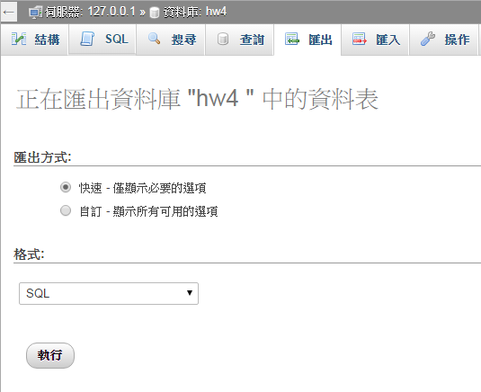
Q2 : Homework 4
Export Database

Slide 5
Q3 : Final Exam
時間 : 2016/01/11 09:00 ~ 12:00
地點: 1201A, 1301B
範圍 : Javascript ~
題型
Debug :20 %
6選4 : 80%
Bonus : 20%

Slide 6
Q4 : Final Project
https://goo.gl/uVJd5k
尚未有組別的同學請在H欄位填寫
Deadline
2016/01/20
繳交方式
deadline 前跟我約時間demo
組員無須全到

